Slide 1
유니스크-UNISK
캡스톤 디자인 G조
★20154308 이은진
20154307 김보령
20154228 정혜수
20154227 김다현

Slide 2
목차
스마트 키오스크
개발 환경
재료 구매 목록
진행 상황
4. 개발 계획
5. Q & A

Slide 3
1. 개발 환경

Slide 4


1
Development Environment
Software
Hardware

Slide 5
2. 재료 구매 목록

Slide 6
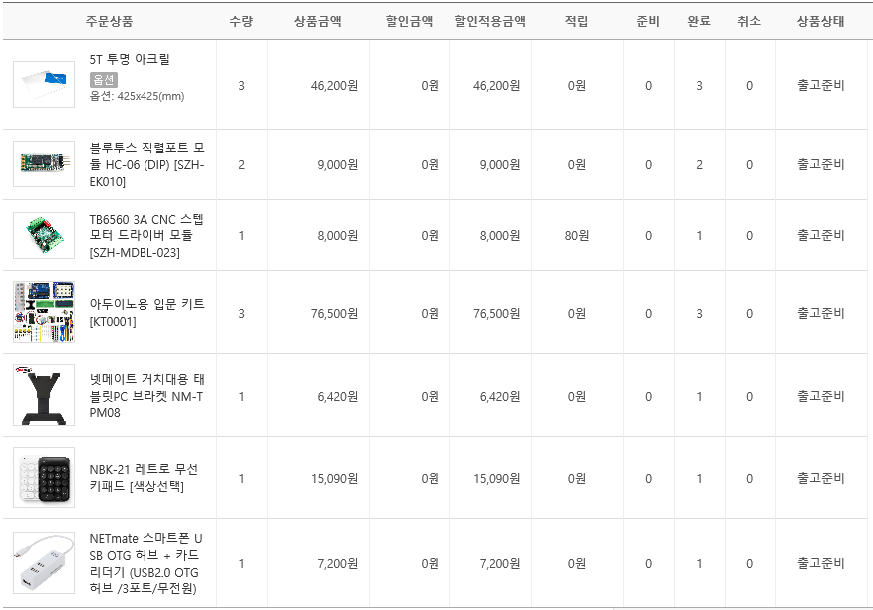
2
재료 구매 목록

Slide 7
3. 진행 상황

Slide 8
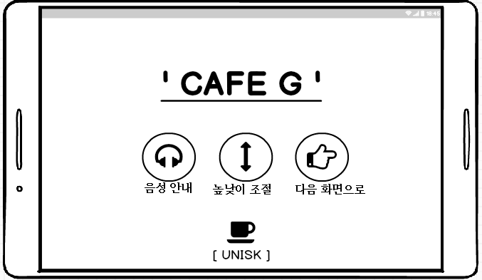
3-1
Software – 안드로이드 스튜디오
Balsamiq Mockups을 이용한
디스플레이 구성 예시
음성안내
: 화면버튼 뿐 아니라 안내 음성에
따라 키패드를 통해 사용가능
높낮이 조절
: 화면버튼 뿐 아니라 안내 음성에
따라 키패드를 통해 사용가능
다음 화면
: 음성 안내 및 높낮이 조절이 기능
이 필요치 않은 경우 선택

Slide 9
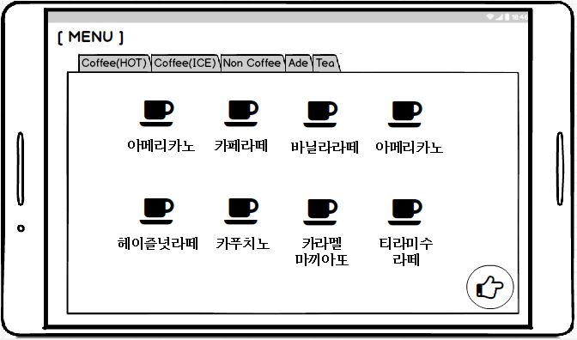
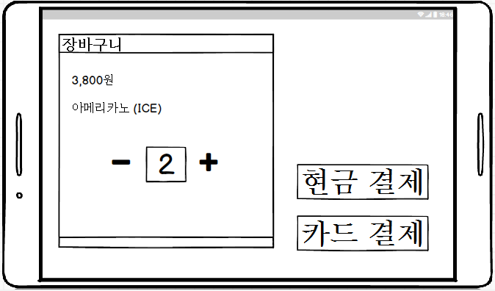
3-1
Software – 안드로이드 스튜디오
일반 사용자와
음성 서비스
사용자의
키오스크 화면
동일

Slide 10
3-2
Hardware – 리니어 레일
[ 리니어 레일 모터 가동 코드 ]
void loop()
{
digitalWrite(dirPin,LOW);
digitalWrite(stepPin,HIGH);
digitalWrite(stepPin,LOW);
delay(10);
digitalWrite(dirPin,HIGH);
digitalWrite(stepPin,HIGH);
digitalWrite(stepPin,LOW);
delay(10);
}
int stepPin=2;
int dirPin=3;
void setup()
{
pinMode(stepPin,OUTPUT);
pinMode(dirPin,OUTPUT
}

Slide 11
3-2
Hardware – 리니어 레일

Slide 12
4. 개발 계획

Slide 13
4-1
기술적 추가사항
디스플레이
: 음성안내를 위해 스마트폰으로
대체,
음성 안내는 음성프로그램 구현,
최초 사용시 선택지원
점자 키패드
: 단순 키패드가 아닌 점자
키패드를 별도 설치
상하 이동식 디스플레이
: 높낮이 조절이 필요한 상황을
리니어 레일을 통해 제어
음성 인식

Slide 14
4-2
다음주 진행 계획
리니어 레일 하드웨어 구동
음성 인식 원리 구상
안드로이드 스튜디오
: 키오스크 디스플레이 구현

Slide 15
4-3
전체 개발 일정
내 용 | 개 발 일 정
 | 1 | 2 | 3 | 4 | 5 | 6 | 7 | 8 | 9 | 10 | 11 | 12 | 13 | 14 | 15
주제선정 및 기초 자료 수집
하드웨어 구축
소프트웨어 개발
구현 및 테스트
보고서 작성 및 결과 발표

Slide 16
Q & A

Slide 17
THANK YOU

